Slide 1
Открытое занятие по сказкатерапии «Королевство чувств»
Педагог — психолог
Сергеенко Виктория Валерьевна
Д/с «Золотая рыбка» г. Семикаракорск

Slide 2
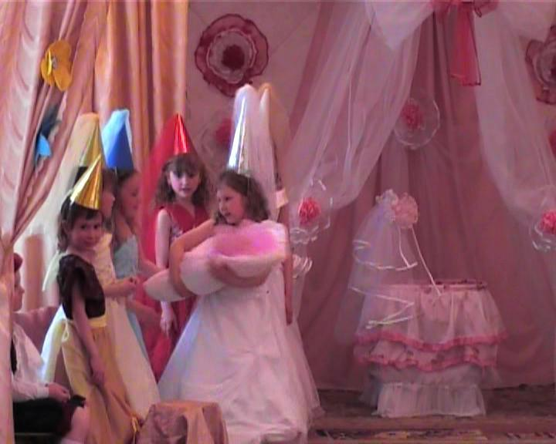
Сказка о Царевне по имени Радость
В некотором Царстве в некотором государстве, жили — были король Восторг и королева Ликование. И в один прекрасный день родилась у них дочь и назвали ее Радость. В королевстве наступил большой праздник, счастливые родители пригласили всех королей из близлежащих земель. Любой человек мог прийти и посмотреть на это чудесное дитя. На праздник были приглашены и добрые феи, они приготовили для девочки прекрасные подарки. Всем было весело. На праздник не пригласили лишь одну женщину, звали ее Злость. Король знал что она могла насылать на людей страшное злое колдовство. И побоялся, что она сможет причинить вред его дочери.

Slide 3
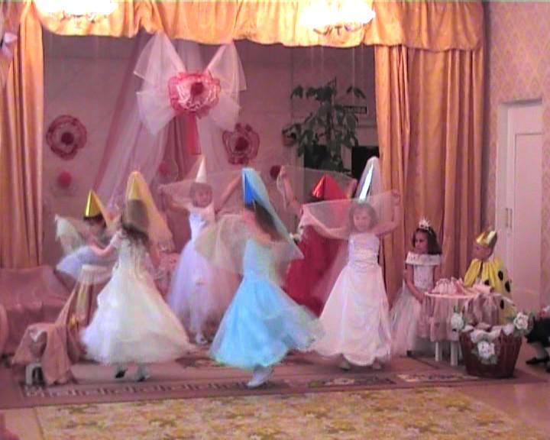
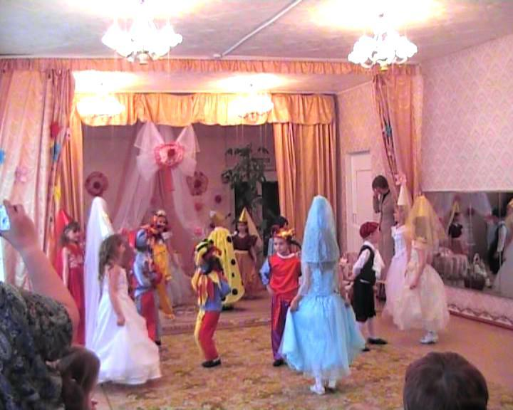
Во дворце состоялся бал и девочку все одаривали подарками.

Slide 4
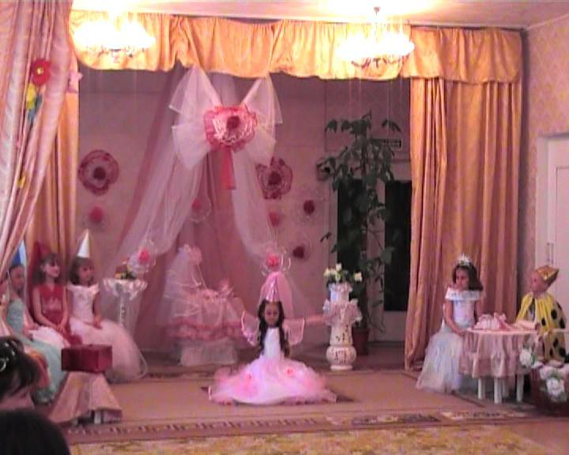
В самый разгар веселья, налетели на город злые тучи, задрожала земля, и появилась злая колдунья! Она обиделась, что ее не пригласили на торжество. Она подошла к колыбели где лежала маленькая принцесса и сказала: «Я хочу тоже сделать подарок! В день совершеннолетия, сразит принцессу тяжелый недуг, из радостной и веселой девочки, она превратится в злую, коварную особу, и с этого момента вы уже никогда обо мне не сможете забыть, она будет каждый день напоминать вам мое имя» - и исчезла!

Slide 5
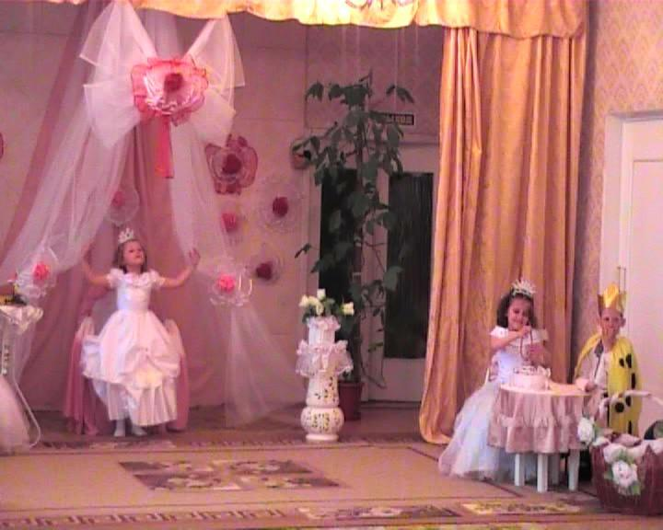
Праздник был испорчен, гости разошлись. А родители стали изо дня в день ожидать этого страшного события. Девочка росла красивой и здоровой, она улыбалась растениям, животным, птицам. Все вокруг расцветало с ее появлением королевство позабыло о горе и разрушениях. И казалось, что бесконечное счастье никогда не закончится...

Slide 6
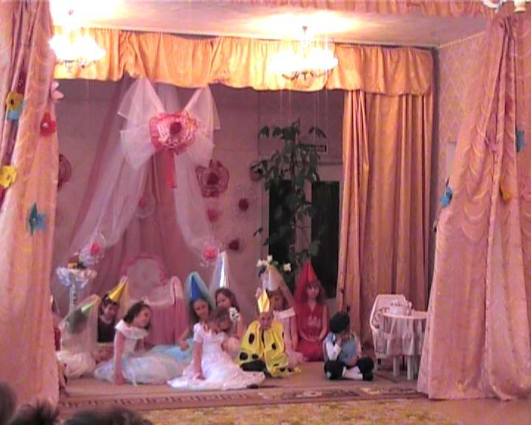
Но вот настал день которого боялись все. Девочка повзрослела и проклятие колдуньи начинало сбываться... Она очень изменилась, перестала улыбаться, все время гневалась, кричала, ругалась... только при одном взгляде на нее становилось не по себе.

Slide 7
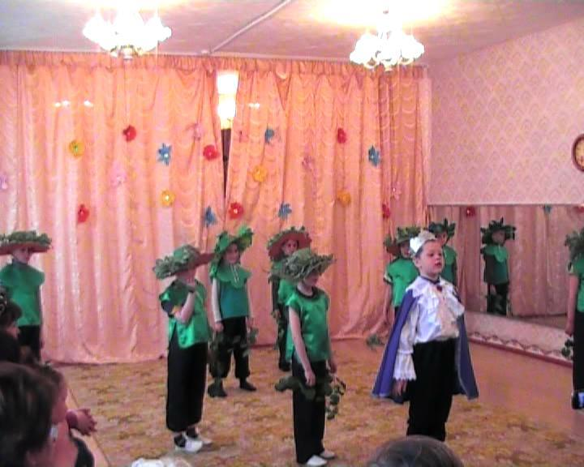
Никто не знал как можно помочь принцессе... Однажды в королевство пожаловал принц, Он хотел спасти ее, но эта попытка не увенчалась успехом...

Slide 8

Послание от принца
Дорогие ребята, меня Зовут принц Интерес.
Я не знаю к кому мне еще обратится, на Вас моя последняя надежда.
Вы знаете что произошло в нашем королевстве? Наверно знаете, эта беда постигла многих.
Мне нужна ваша помощь, когда я бродил по свету, в поисках спасения для моей любимой, я встретил мудреца, который поведал мне о том что мою любовь смогут спасти только чистые, светлые детские души. Это вы ребята.
Вы сможете вернуть в наше королевство Радость!
Мне сложно представить как это будет, но я верю в вас!
Подумайте как можно расколдовать Радость, как можно прогнать злость?!
А сейчас я больше не могу писать, не хочу, чтобы злая волшебница видела что я обращаюсь к Вам, она может помешать.....
Я прислал вам волшебный сундук, если вы расколдуете принцессу, то в нем откроется тайник, в котором будут лежать памятные сувениры для вас.

Slide 9
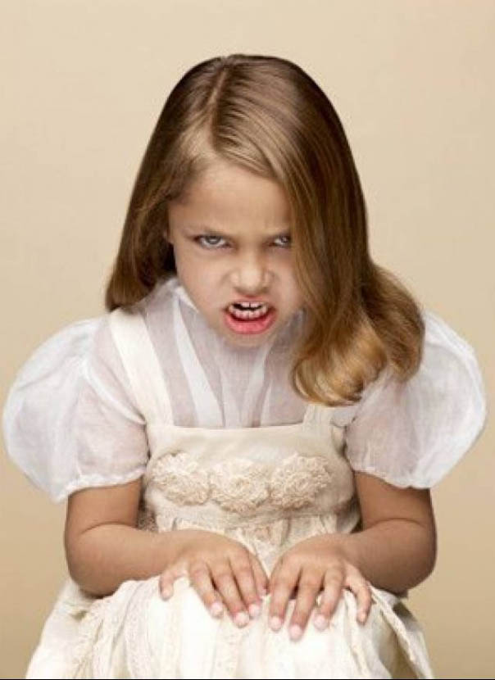
Какая она злость?

Slide 10
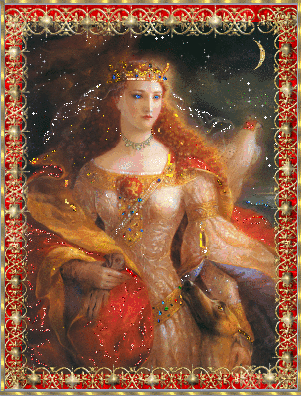
Королева Ликование

Slide 11

Упражнение № 1 Солнечный зайчик
Солнечный зайчик заглянул тебе в глаза. Закрой их. Он побежал дальше по лицу, нежно погладь его ладонями на лбу, на носу, на ротике, на щечках, на подбородке, поглаживай аккуратно голову, шею, руки, ноги. Он забрался на живот — погладь животик. Солнечный зайчик не озорник, он любит и ласкает тебя, подружись с ним.
Отлично! Мы подружились с "Солнечным зайчиком", глубоко вздохнем и улыбнемся друг другу. Как здорово, что мы с вами встретились!

Slide 12

Упражнение №2 Нарисуй радость
Какая она эта радость для Вас? Не забывайте, то что вы сейчас нарисуете, будет одной маленькой ступенькой на пути к выздоровлению принцессы. Вы должны ей рассказать что, не бывает так что радости нет, она есть, просто ее нужно уметь разглядеть в себе, нужно научится видеть ее даже когда очень грустно (психолог говорит, дети рисуют)
После того как дети нарисовали: каждый расскажет о своей радости и покажет свой рисунок всем.

Slide 13
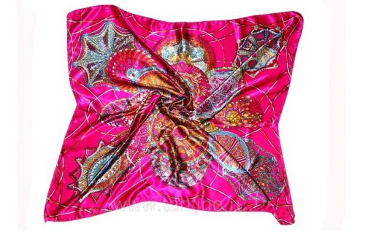
Упражнение № 3 "Игра с платком"
Представьте себе, что мы попали в театр. В театре есть сцена, актеры и зрители. Выберем и в нашей группе место для сцены. Для того, чтобы узнать, кто из вас будет актером, а кто — зрителем, проведем небольшую артистическую разминку.
У меня в руках платок. Попробуйте с помощью платка, а также различных движений и мимики (выражения лица) изобразить:

Slide 14
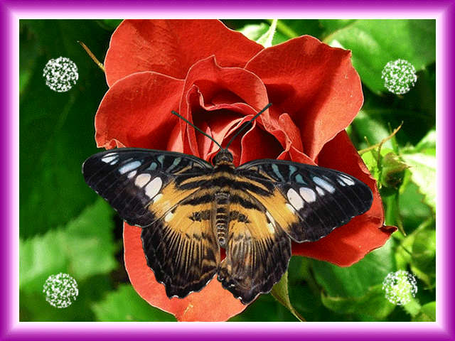
Бабочку

Slide 15
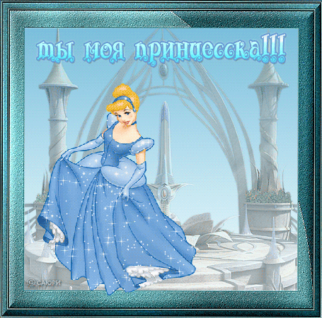
Принцессу

Slide 16
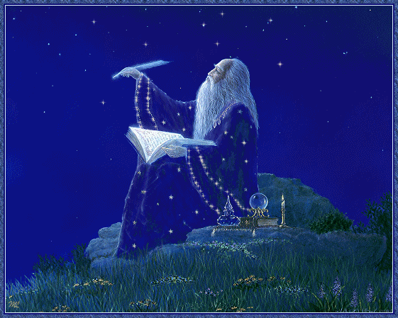
Волшебника

Slide 17
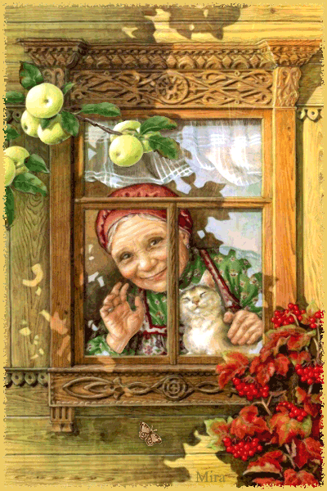
Бабушку

Slide 18
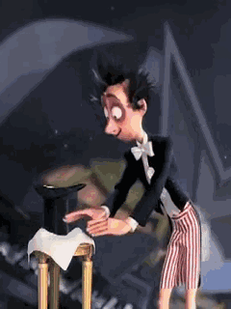
Фокусника

Slide 19
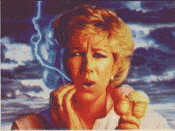
Человека у которого болит зуб

Slide 20
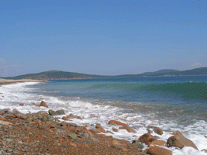
Морскую волну

Slide 21
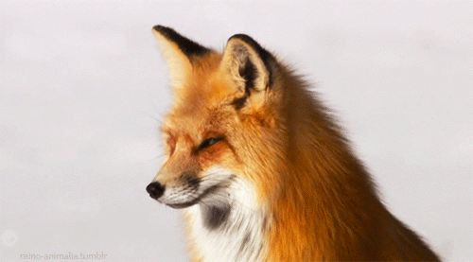
Лису

Slide 22
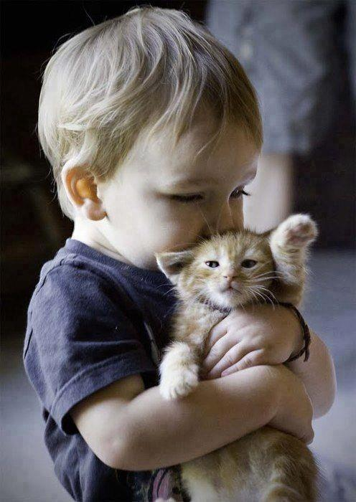
Упражнение №4 «Ласка»
Мальчику подарили котенка. Мальчик с улыбкой гладит и прижимает к себе пушистого малыша. Котенок прикрывает глаза от удовольствия, мурлычет и выражает расположение к своему хозяину тем, что трется головой о его руки.

Slide 23
Упражнение № 5 «Через стекло»
Дети передают ситуации с помощью мимики и жестов:

Slide 24
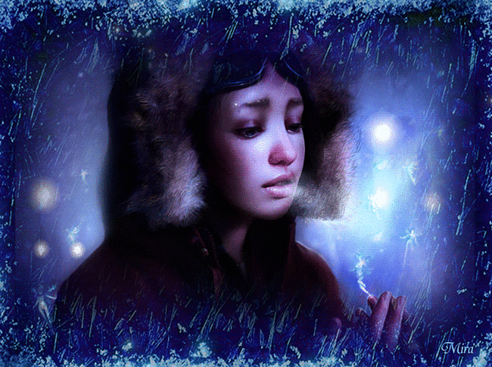
Ты забыла надеть шарф, а на улице холодно

Slide 25
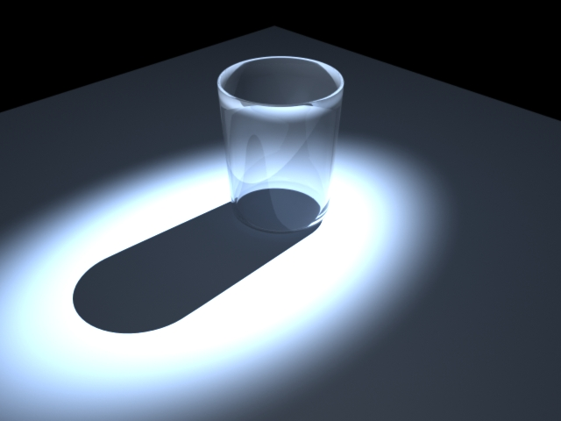
Принеси мне стакан воды, я хочу пить.

Slide 26
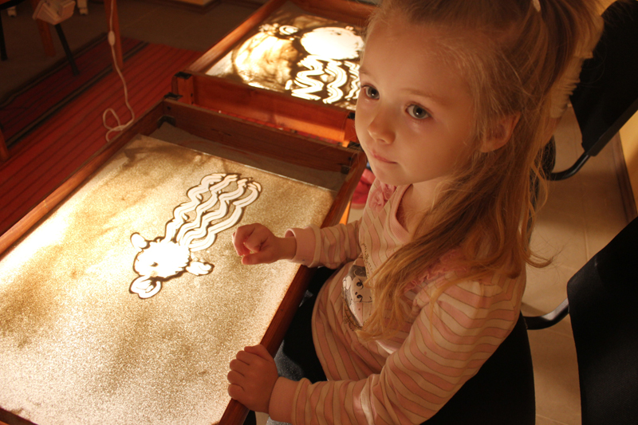
Ты не хочешь со мной порисовать?

Slide 27
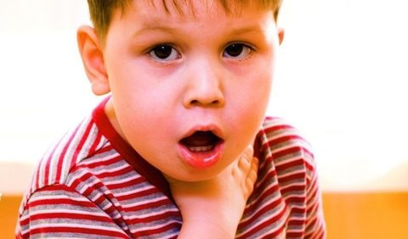
У меня болит горло.

Slide 28
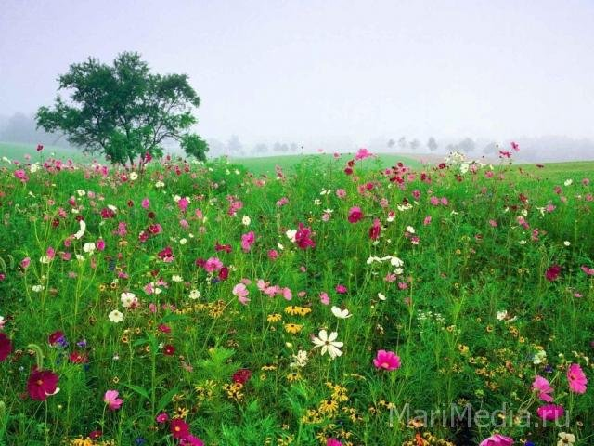
Упражнение № 6 Релаксация «Полёт высоко в небе» (под музыку)
Лягте в удобное положение. Закройте глаза и слушайте мой голос. Дышите медленно и легко .Представьте, что вы находитесь на летнем ароматном лугу. Над вами летнее тёплое солнце и высокое голубое небо. Вы чувствуете себя абсолютно спокойными и счастливыми. Высоко в небе вы видите птицу, парящую в воздухе. Это большой орёл с гладкими и блестящими крыльями.
Птица свободно парит в небе, крылья её распростёрты в стороны. Время от времени она медленно взмахивает крыльями. Вы слышите звук взмахивающих крыльев, когда они энергично рассекают воздух.
Теперь пусть каждый из вас вообразит, что он птица. Представьте, что это ваши крылья медленно движутся вверх и вниз. Представьте, что это вы медленно парите, плывёте в воздухе, и ваши крылья распростёрты в стороны.
Ваши крылья рассекают воздух, упираясь в его плотные массы. Наслаждайтесь свободой и прекрасным ощущением парения в воздухе.
А теперь, медленно взмахивая крыльями, приближайтесь к земле. Вот мы уже на земле. Откройте глаза. Вы чувствуете себя хорошо отдохнувшими, у вас бодрое настроение и прекрасное ощущение полёта, которое сохранится на весь день.

Slide 29

Записка от принца
Дорогие дети, спасибо вам большое, вы помогли не только принцессе, а всему нашему королевству. Теперь мы знаем, что радоваться можно всему и в любой ситуации. Что радость есть где то внутри нас, она помогает нам справлятся с тяжелыми моментами, и не становится злыми. Спасибо что спасли мою любимую, моя Радость. За это я бы хотел подарить вам небольшие сувениры, чтобы вы помнили о нашей встрече и о Радости.

Slide 30
До свидания!

